Slide 1

Shopee
Young帆计划

Slide 2
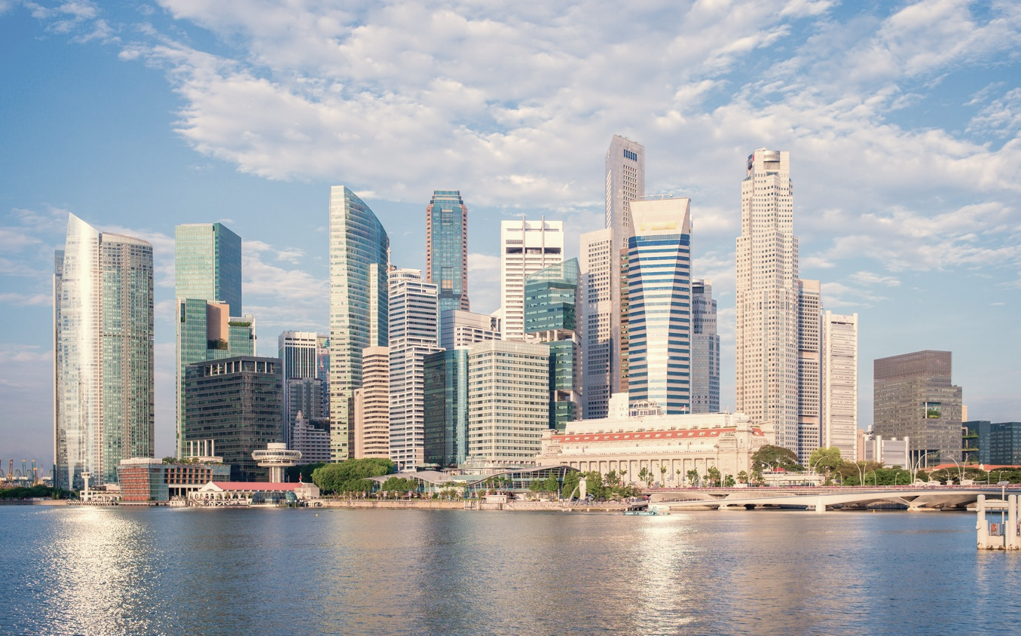

Young计划

Slide 3
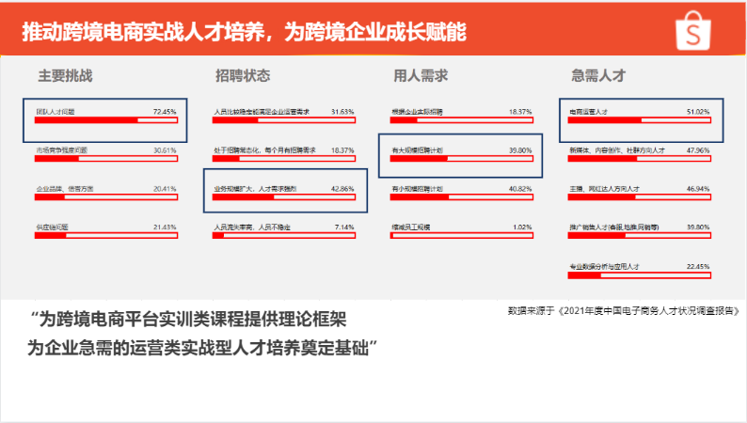
Young计划介绍

Slide 4
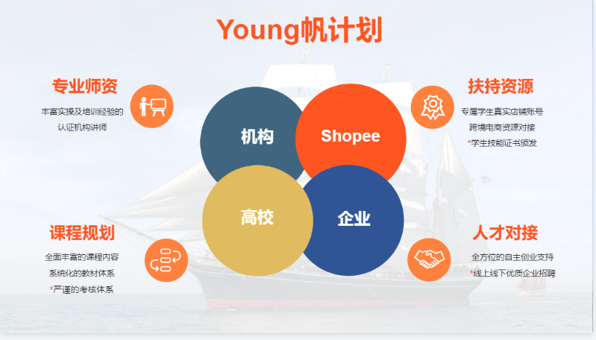
Young计划介绍

Slide 5
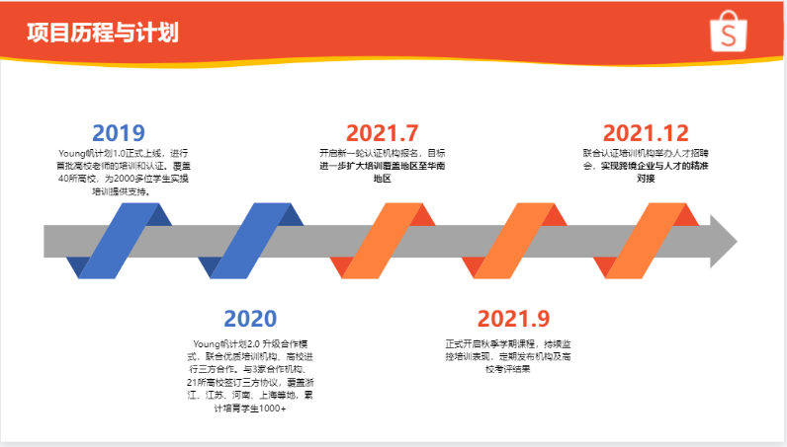
Young计划介绍

Slide 6
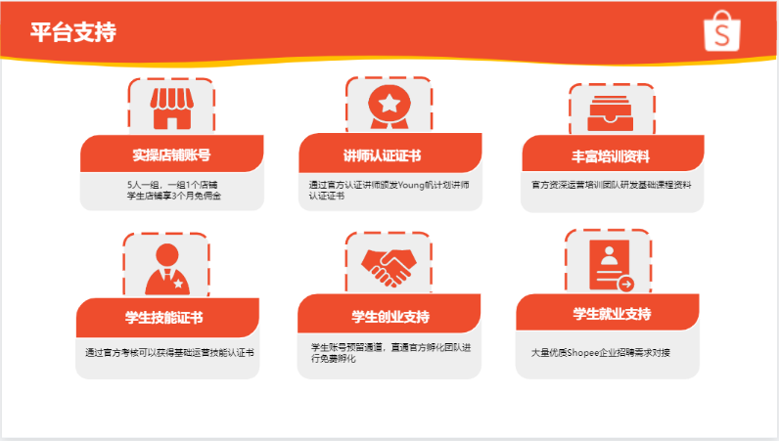
Young计划介绍

Slide 7
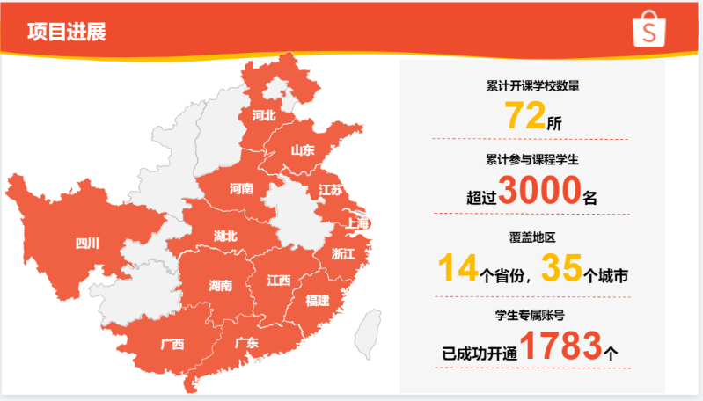
Young计划介绍

Slide 8
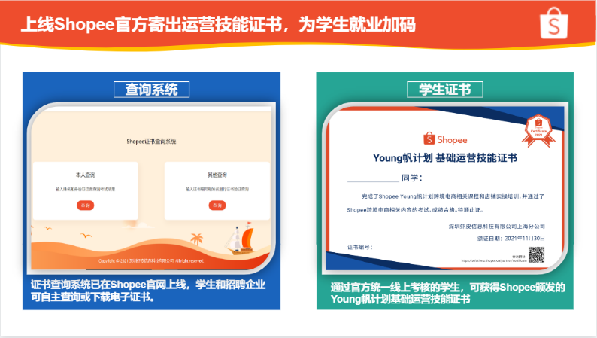
Young计划介绍

Slide 9
Shopee平台介绍

Slide 10



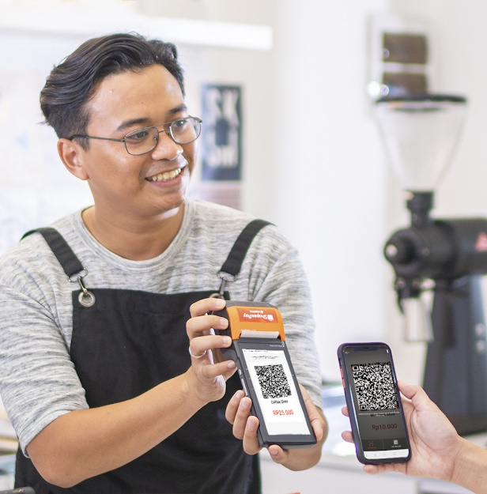



Shopee母公司Sea为新加坡互联网巨头，耕耘东南亚超10年
Shopee
2017年10月
Sea成为首间于纽交所上市的东南亚互联网企业
2021年，全球购物类App
下载量第一
Garena
2020年，代表作《Free Fire》蝉联全球手游
下载量冠军
SeaMoney
2020年，旗下电子钱包业务支付总额
突破78亿美元
电子商务
电子娱乐
电子金融
*数据来源： SEA 2020年全年财报数字, App Annie

Slide 11


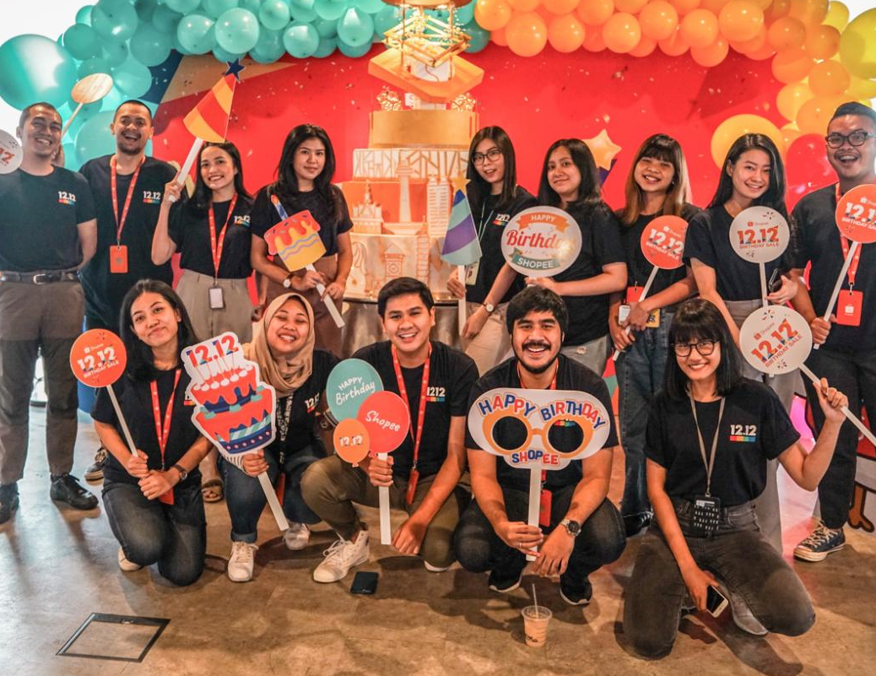





Shopee的核心竞争力：本地化运营
因地制宜应对各本土市场挑战，如东南亚百余种语言、十余种宗教及巨大文化差异
Shopee领导层均在东南亚生活工作数十年
深度了解东南亚
每个市场均为独立App
由了解各市场的本土团队运作，差异化运营
Chris Feng
Shopee首席执行官
周俊杰
Shopee首席商务官
冯时钦
Shopee首席运营官

Slide 12
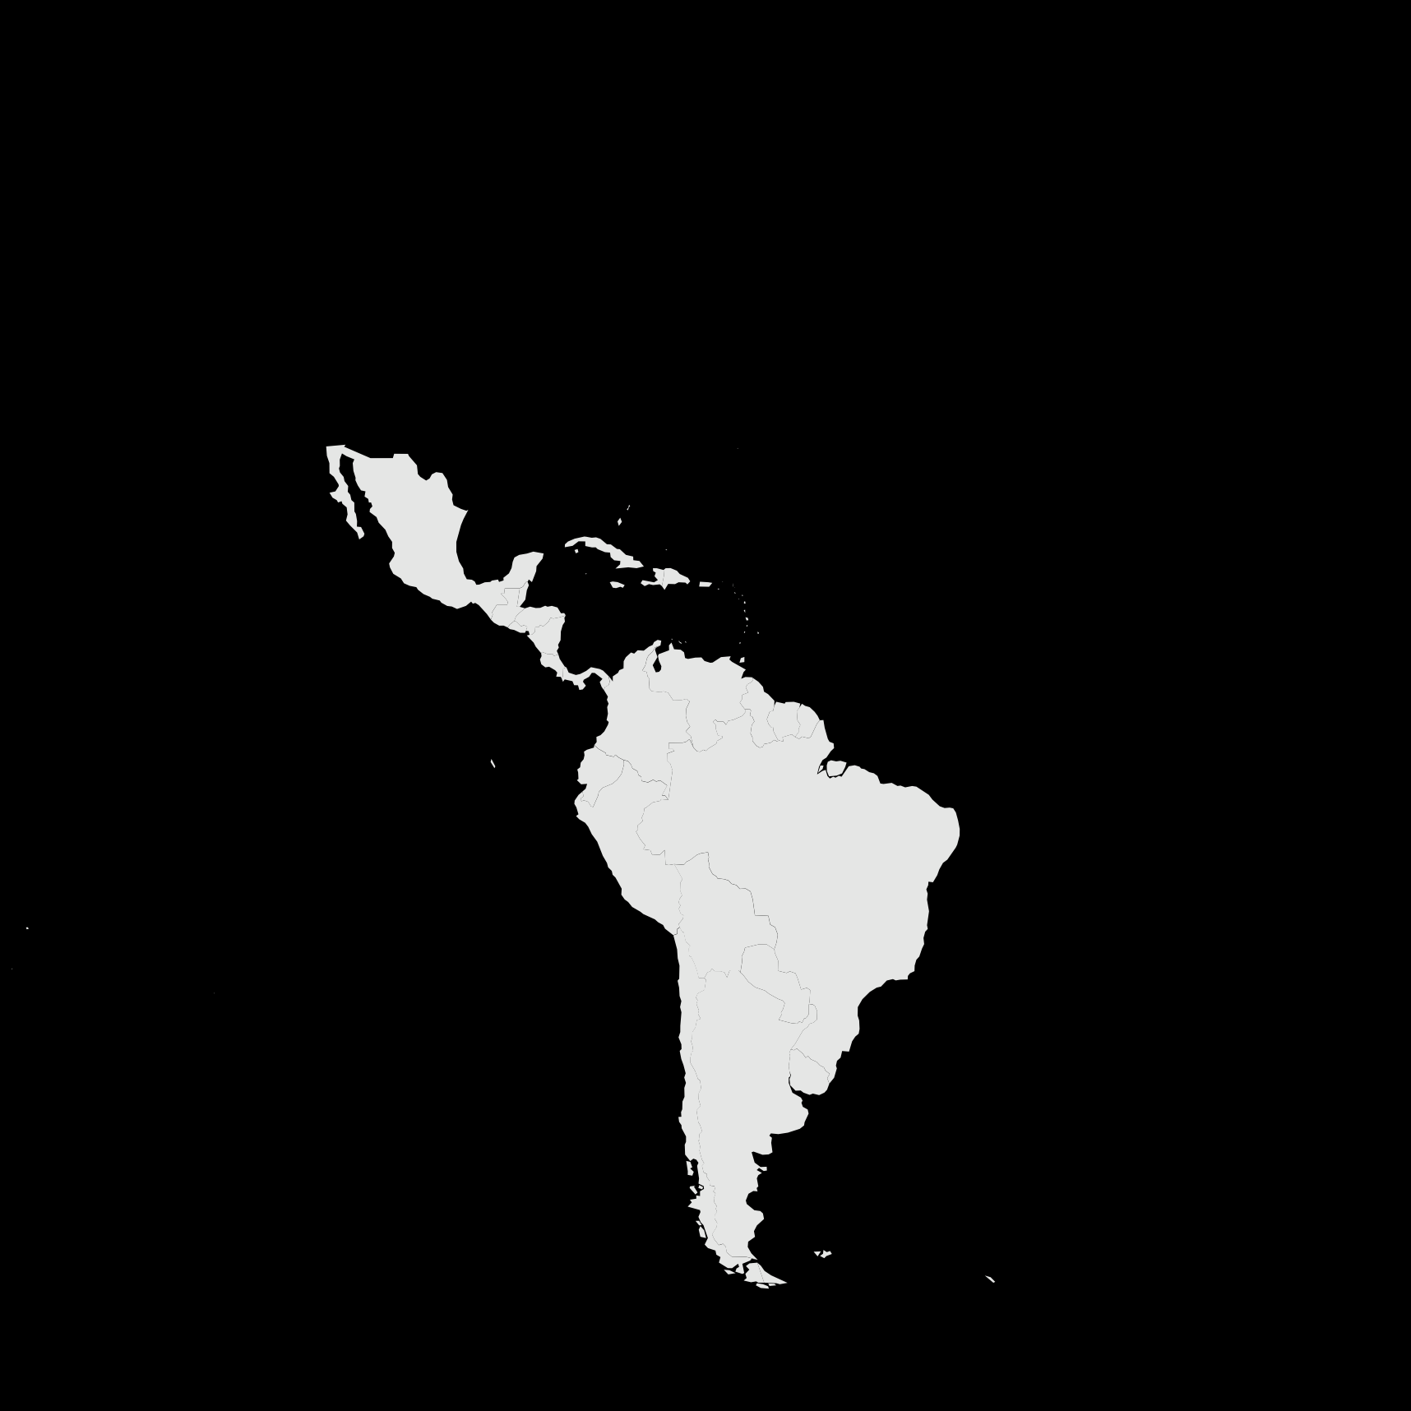
Shopee是领航跨境电商平台
业务覆盖新加坡、马来西亚、菲律宾、越南、泰国、巴西、墨西哥、哥伦比亚、智利等十余个市场
  2021年 Shopee
  全年总订单数达61亿
  较去年同比增长
MX
墨西哥
泰国
NEW
116.5%
CO
TH
越南
VN
哥伦比亚
BR
PH
NEW
MY
马来西亚
菲律宾
巴西
  据App Annie报告
  Shopee蝉联2020全年
  东南亚市场月活/下载/使用时长
CL
NEW
SG
智利
新加坡
NEW
  三冠王
10+
市场
覆盖超10亿人口
*根据SEA 2020年全年财报数字, App Annie

Slide 13

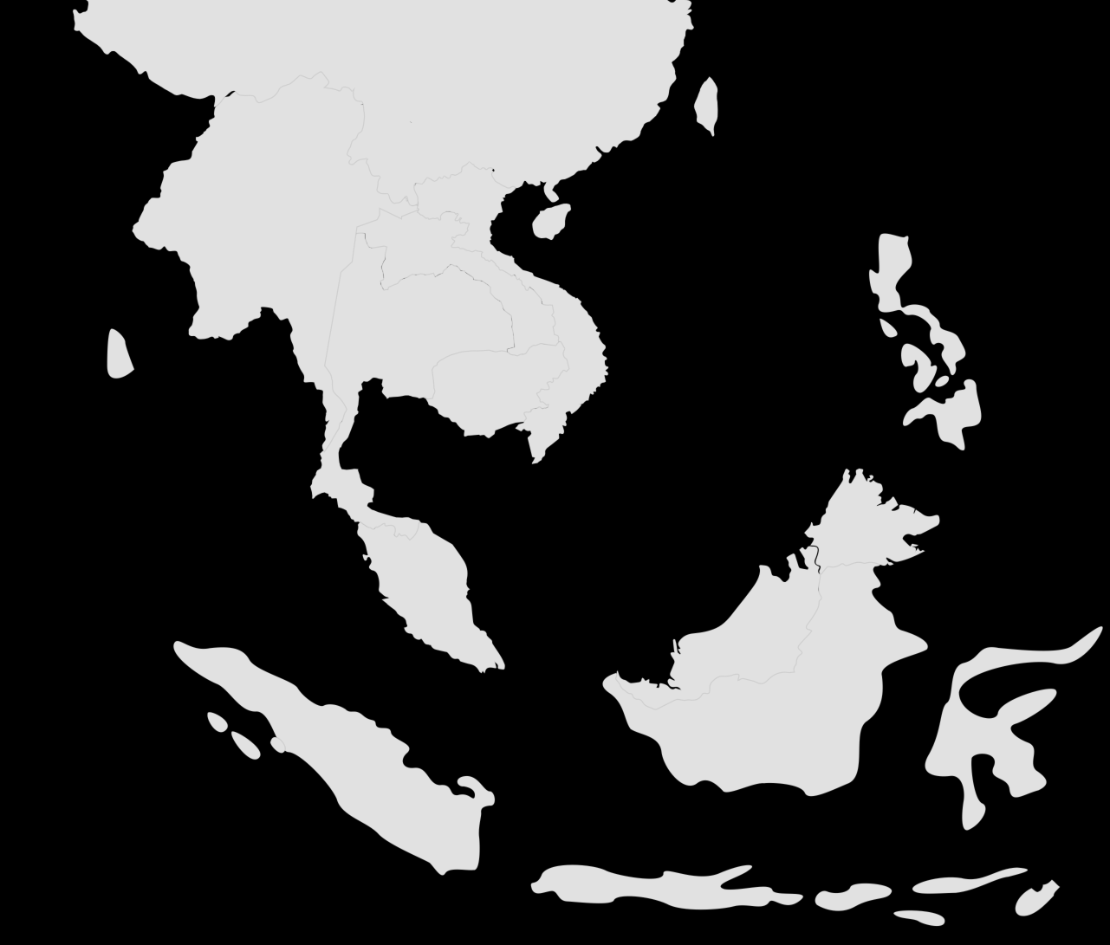











东南亚顶流电商平台，Shopee问鼎各市场第一
  Shopee获选全球权威市场调研机构YouGov
  2020品牌榜
  亚太第一，全球十强
  在东南亚六市场，Shopee均榜上有名
Notes:
Shopee的品牌亲和力正在社区内日渐壮大。2020年，Shopee于YouGov颁布的亚太品牌声量榜夺冠，并在全球最佳品牌榜位列第八；而在YouGov 2020全球最佳品牌榜前十强中，Shopee为仅有的两个电商品牌之一。
------------------------------------------------------------------------------------------------------------------------------------------------------------------
YouGov榜单链接：https://today.yougov.com/topics/consumer/articles-reports/2020/11/17/global-best-brand-2020-rankings
YouGov BrandIndex 榜单由全球权威市场调研机构YouGov提出，它会对全球品牌进行综合指数评定，最终评判出全球范围内，最具品牌美誉度（消费者拥护度）的品牌。YouGov品牌指数的调研数据来自于全球超1100万次访谈，横跨全球40个行业和40个市场。此外，2020的排名更多收集了世界最大经济体国家的消费者观点，包括美国、中国、日本、德国、印度和英国。

Slide 14
东南亚电商市场商机迸发

Slide 15

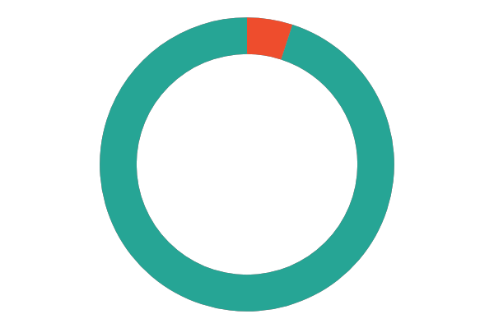
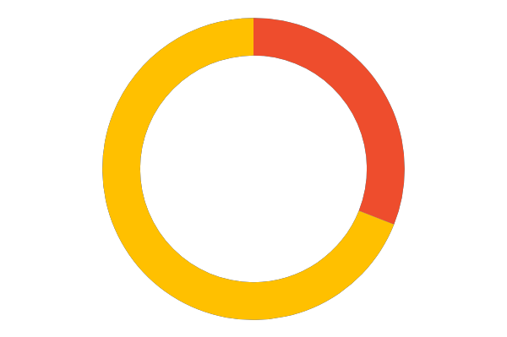
人口高度移动化，网购需求潜力巨大
新加坡
人口: 585万
移动用户: 82%
人均GDP: $ 56,349美元
菲律宾
人口: 1.09亿
移动用户: 65%
人均GDP: $ 2,980美元
越南
人口: 9733万
移动用户: 73%
人均GDP: $ 2,123美元
2020东南亚电商销售额占整体零售额仅5%
2020中国电商销售额占整体零售额31%
泰国
人口: 6979万
移动用户: 80%
人均GDP: $ 6,094美元
马来西亚
人口: 3236万
移动用户: 89%
人均GDP: $ 11,637美元
5%
31%
巴西
人口: 2.12亿
移动用户: 67%
人均GDP: $ 10,672美元
NEW
NEW
墨西哥
人口: 1.28亿
移动用户: 60%
人均GDP: $ 9,322美元
哥伦比亚
人口: 5149万
移动用户: 64%
人均GDP: $ 7,228美元
NEW
NEW
智利
人口: 1930万
移动用户: 81%
人均GDP: $ 14,050美元
左侧市场资讯为Shopee部分站点数据，中国GDP为人均8254美元 (2020.12)
数据来源：2020 Facebook, Bain & Company Report;Worldometer, TRADINGECONOMICS，Statista;National Statistics, Taiwan Gov; We Are Social

Slide 16

人口高度移动化，网购需求潜力巨大
新加坡
人口: 585万
移动用户: 82%
人均GDP: $ 56,349美元
菲律宾
人口: 1.09亿
移动用户: 65%
人均GDP: $ 2,980美元
越南
人口: 9733万
移动用户: 73%
人均GDP: $ 2,123美元
2020东南亚电商销售额占整体零售额仅5%
2020中国电商销售额占整体零售额31%
泰国
人口: 6979万
移动用户: 80%
人均GDP: $ 6,094美元
马来西亚
人口: 3236万
移动用户: 89%
人均GDP: $ 11,637美元
5%
31%
巴西
人口: 2.12亿
移动用户: 67%
人均GDP: $ 10,672美元
NEW
NEW
墨西哥
人口: 1.28亿
移动用户: 60%
人均GDP: $ 9,322美元
哥伦比亚
人口: 5149万
移动用户: 64%
人均GDP: $ 7,228美元
NEW
NEW
智利
人口: 1930万
移动用户: 81%
人均GDP: $ 14,050美元
左侧市场资讯为Shopee部分站点数据，中国GDP为人均8254美元 (2020.12)
数据来源：2020 Facebook, Bain & Company Report;Worldometer, TRADINGECONOMICS，Statista;National Statistics, Taiwan Gov; We Are Social

Slide 17
疫情催动电商发展：70%人口线上化，电商规模上调至1720亿美金
据谷歌、淡马锡与贝恩公司联合发布最新《2020年东南亚数字经济报告》
互联网用户迅猛增长
东南亚电商规模增速远超其他市场
1720
东南亚
63%
拉丁美洲
36.7%
63%
北美
31.8%
620
中欧&东欧
29.1%
70%
380
西欧
26.3%
50
中东&非洲
19.8%
2015年
2019年
2020年
2025年
东南亚电商总交易额 (亿美元)
2020年全球各地区电商交易额增长 (%)
2020年，东南亚互联网新增用户数达4000万，总用户数突破4亿，已有70%人口转移至线上
2020年，东南亚电商规模达620亿美元，增长63%，增速远超其他市场；2025年，市场规模预计达1720亿美元，预期再度上调12%
数据来源：2020 Google & Temasek Report,
eMarketer, Dec 2,2020

Slide 18
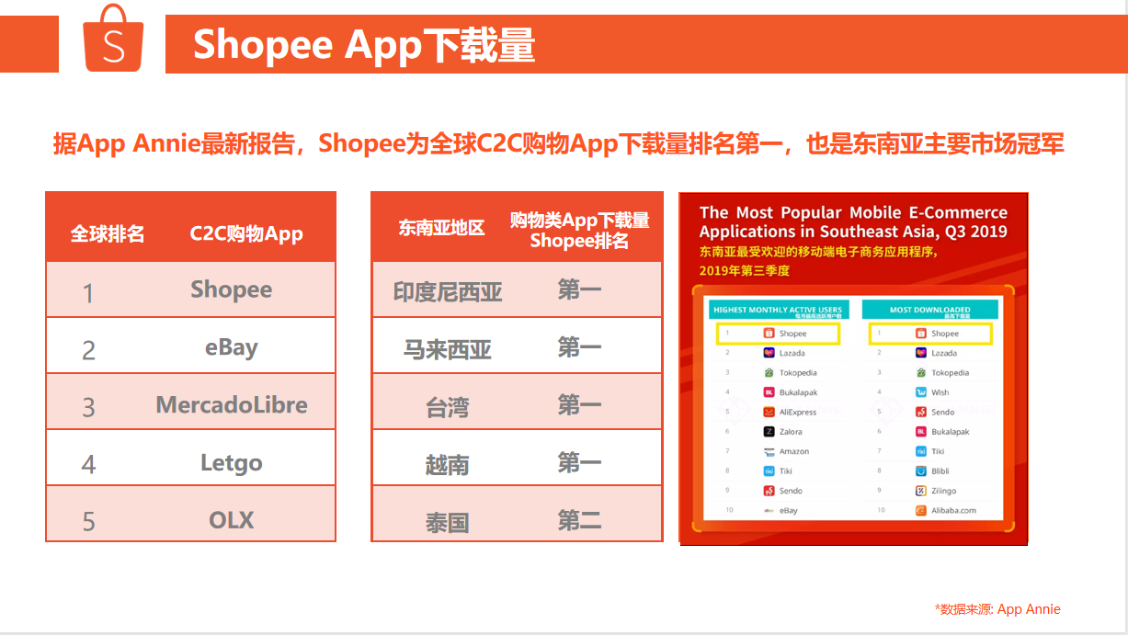
疫情催动电商发展：70%人口线上化，电商规模上调至1720亿美金
据谷歌、淡马锡与贝恩公司联合发布最新《2020年东南亚数字经济报告》
互联网用户迅猛增长
东南亚电商规模增速远超其他市场
1720
东南亚
63%
拉丁美洲
36.7%
63%
北美
31.8%
620
中欧&东欧
29.1%
70%
380
西欧
26.3%
50
中东&非洲
19.8%
2015年
2019年
2020年
2025年
东南亚电商总交易额 (亿美元)
2020年全球各地区电商交易额增长 (%)
2020年，东南亚互联网新增用户数达4000万，总用户数突破4亿，已有70%人口转移至线上
2020年，东南亚电商规模达620亿美元，增长63%，增速远超其他市场；2025年，市场规模预计达1720亿美元，预期再度上调12%
数据来源：2020 Google & Temasek Report,
eMarketer, Dec 2,2020

Slide 19



出海东南亚进入黄金期：环境向好、政策支持、文化相近
东盟成为中国最大贸易伙伴
跨境电商受肯 为外贸新业态
物美价优 国货走俏东南亚
东南亚为“21世纪海上丝路”首站，中国-东盟自贸区十年全面建成
海关总署数据：2020年，东盟为中国第一大贸易伙伴，为中国企业出海创造新机会
2020年，国务院增拓跨境电商综试区至105个
海关总署新增跨境电商B2B和海外仓出口监管代码，提升通关便利
东南亚与中国地缘接近，文化喜好相似，国货出海有天然优势
以马来西亚市场为例，超60%跨境购物来自中国
数据来源：Southeast Asia: The New E-commerce Frontier, PPRO

Slide 20

平台大数据：Shopee 2020年各站点 跨境最热卖5大品类
3C电子
时尚饰品
3C电子
家居用品
3C电子
时尚饰品
女装
美妆个护
美妆个护
MY
VN
TH
时尚饰品
家居用品
家居用品
美妆个护
女装
母婴玩具
3C电子
家居用品
3C电子
家居用品
3C电子
时尚饰品
时尚饰品
女装
美妆个护
PH
美妆个护
SG
时尚饰品
BR
家居用品
游戏,书籍&爱好
美妆个护
游戏,书籍&爱好
*热卖品类为Shopee部分站点信息

Slide 21




一年12个月满满大促，引流力度高且密集
营销日历
1月
2月
3月
4月
5月
6月
元旦 – SG、VN、TH、PH
圣王节– CL、CO
儿童节 – TH
新年 – BR、CL、CO
春节 –VN
返校季促销 – BR
春节 – SG、MY、
VN、TH、PH
狂欢季大促 – BR
情人节 – SG、MY、VN、TH、PH、MX、CL、CO
返校季 – CL、CO
女神节 –TH、MY、PH、VN、BR
国际消费者权益日 – BR
春季促销 – MX
Hot Sale大促 – CO
儿童节 –MX、CO
复活节 – PH、BR
泼水节 – TH
斋月 – MY
母亲节 – SG、VN、MY、PH、BR、MX、CL、CO
劳动节 – TH、VN
Hot Sale大促 – MX
儿童节 – VN、PH
网络日 – CL
巴西情人节 – BR
618购物节 –SG
父亲节 – VN、MY、PH、MX、CL、CO
网络购物日 – CO
7月
8月
9月
10月
11月
12月
夏季促销 – MX
冬季促销 – BR
返校季促销 – MX
父亲节 – BR
儿童节 – CL
母亲节 – TH
游戏周 – MX
返校季 – All
9.9 超级购物节 – All
独立日 – MX
爱与友谊之日 – CO
中秋节 – VN
10.10 品牌购物节 – All
网络购物日 – CO
儿童节 – BR
万圣节 – All
亡灵节 – MX
网络星期一 – CL
11.11 超级大促 – All
水灯节 – TH
Buen fin 大促 – MX
黑色星期五 – BR、MX、CL、CO
网络星期一 – MX
12.12 Shopee生日大促 – All
父亲节 – TH
新年大促 – MX
圣诞节 – All

Slide 22

Shopee
成就每一种出海可能

Slide 23





平台优惠与支持
客户
对接
线上线下培训
技术研发落户深圳
佣金
补贴
新卖家
前三个月佣金全免
(三个月后收取5%-6%佣金)
平台精心打造
SLS物流服务
提供物流解决方案
及运费补贴
入驻后Shopee客户经理
进行对接
实时分享各站点
市场需求与政策更新
Shopee线上定期通过
公告和公众号分享
最新市场信息、
线下组织技巧分享和
成功案例分析活动
全力支持中国跨境卖家
大力发展跨境业务

Slide 24

卖家招商标准
跨境卖家
内贸卖家
拥有中国内地或香港注册的
合法企业营业执照
拥有中国内地或香港注册的
合法企业营业执照或
个体工商户营业执照
产品符合当地出口要求
及当地进口要求
产品符合当地出口要求
及当地进口要求
有一定跨境电商经验
及产品数量达100以上
有一定内贸电商经验
及产品数量达50以上

Slide 25




卖家入驻流程
01
在线申请
Shopee.cn
官方微信公众号/抖音号/视频号“Shopee跨境电商”
官方快手号“Shopee官方”
官方小程序“Shopee招商”
03
审核通过
02
04
提供公司相关信息
及资质证明
开店成功
注：请务必以真实资料通过Shopee官方渠道进行入驻

Slide 26


谢谢！

